Slide 1
P2P借貸平台網版面設計
20150522 企劃部 Sindy

Slide 2
P2P網站架構
首 頁
投資理財
信用借款
安全保障
關於我們
快捷列
產品介紹
合作夥伴
最新動態
註冊/登入
投資列表
法律政策
聯絡我們
新手導引
客服專區

Slide 3


Hi~訪客您好(未登入) / 會員名稱(登入)
新手導引
會員專區
客服專區
LOGO
首 頁
投資理財
信用借款
安全保障
關於我們
登 入 / 註 冊
主視覺文案
專業理投 為您打造完美第二人生!
立即下載
便捷的投資理財平臺 邀請您立即加入~
信用借貸
信用借貸
安全保障
制定計畫，隨身理財
選取所需方案
輕鬆享受獲取收益
信用符合規範 獲取信用認證
快速審核獲取資金
安心投資、雙重保障
專業投資諮詢服務
合法授權保障
最新理財投資
公司名稱 : 金礦公司
年化收益 : 11%
借款期限 : 6個月
借款規模 : 1000萬
還款方式 : 按月付息，到期還本
公司名稱 : 化學生產企業
年化收益 : 14%
借款期限 : 12個月
借款規模 : 1000萬
還款方式 : 按月付息，到期還本
公司名稱 : 大型設備企業
年化收益 : 14%
借款期限 : 24個月
借款規模 : 350萬
還款方式 : 等額本息，按月付款
投資列表
會員編號 會員名稱 借款金額 年 率 利 借款期限 還款方式 投資人數 投資進度
082345 金礦公司 1,000萬 11.00% 6個月 按月付息，到期還本 32.64% 競標中
082346 化學生產 1,000萬 14.00% 12個月 按月付息，到期還本 516人 還款中
082347 大型設備企業 350萬 14.00% 24個月 等額本息，按月還本 192人 還款中
fooder
公司介紹 法率政策 新手導引 關於我們 網站地圖
在線客服
0800-000-123
週一~週五 09:00-18:30
週六~週日 09:00-18:30
英特內軟體股份有限公司 版權所有 © 2015 Internet Information Co., Ltd. All Rights Reserved.

Slide 4
Hi~訪客您好(未登入)/會員名稱(登入)
新手導引
會員專區
客服專區
LOGO
首頁輪播x4
立即下載
專業理投 為您打造完美第二人生!
便捷的投資理財平臺 邀請您立即加入~
行動版 理財利器 時刻關注 隨身理財
讓您一手掌握，即時投資理財資訊
理財投資 方便貸 規劃佈局 好幫手
讓您隨心所欲，完善規劃理財投資
安心投資 雙重保障 合法授權專業諮詢團隊
讓您絕對安心，專業諮詢團隊投資有保障
fooder
公司介紹 法律政策 關於我們 網站地圖 新手導引
英特內軟體股份有限公司 版權所有 © 2015 Internet Information Co., Ltd. All Rights Reserved.
在線客服 0800-000-123 週一~週五 09:00-18:30 週六~週日 09:00-18:30

Slide 5
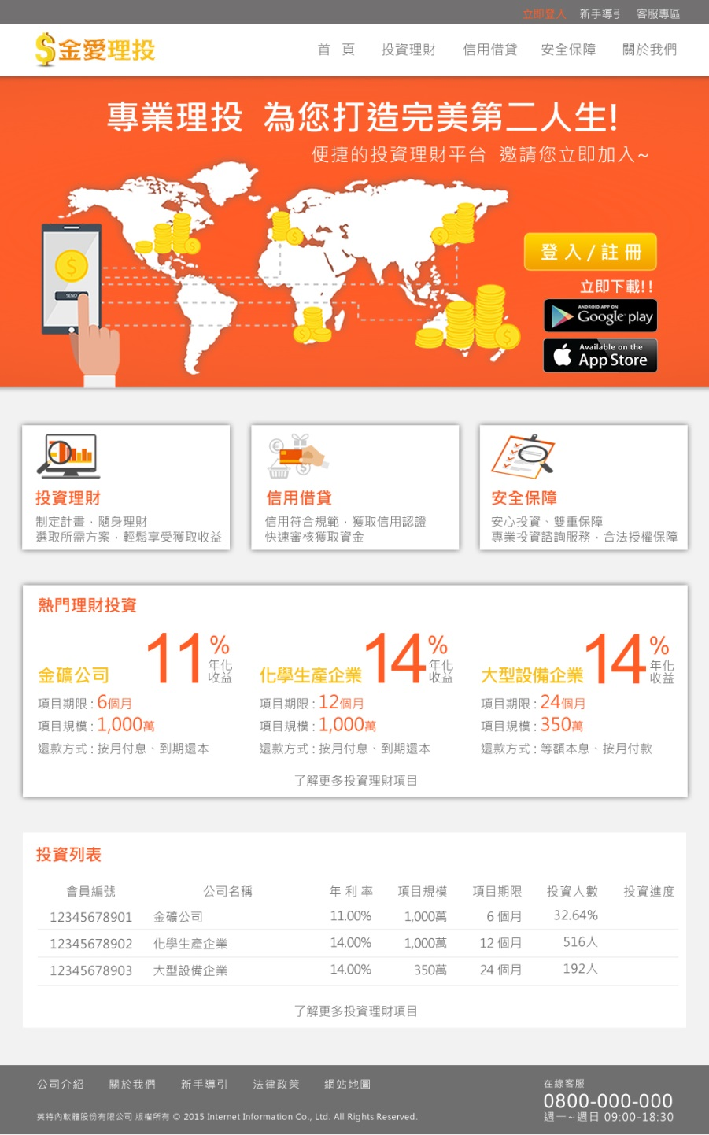
首 頁

Slide 6

投資理財

Slide 7
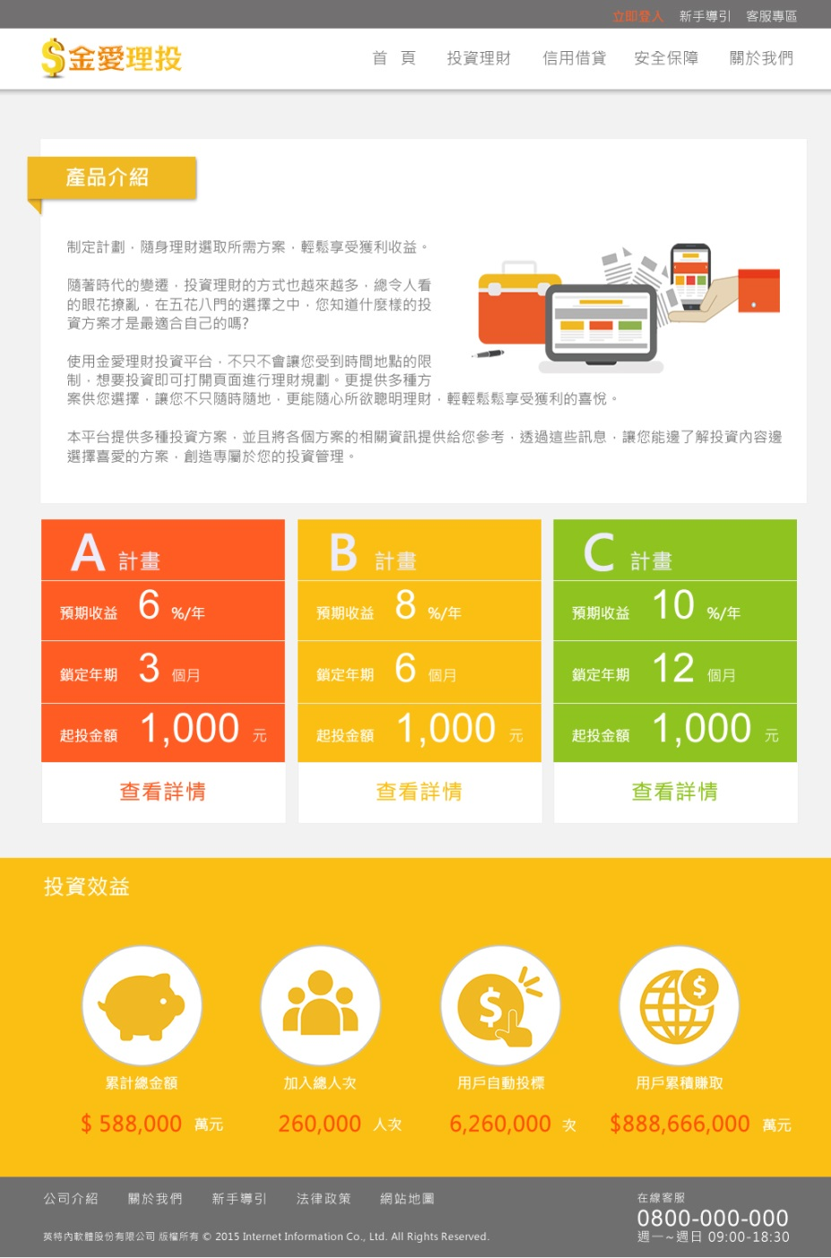
投資理財-產品介紹

Slide 8
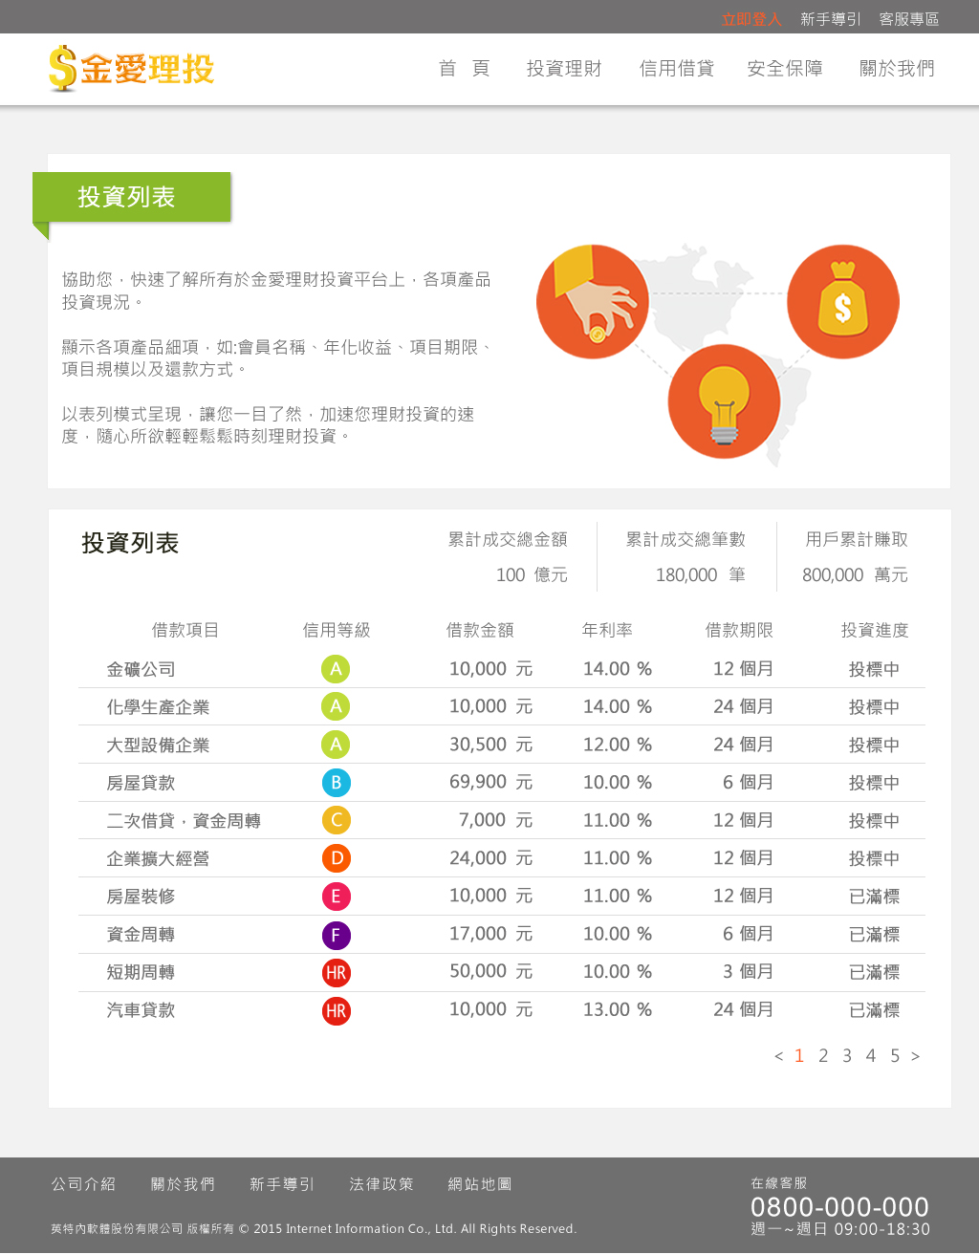
投資理財-投資列表

Slide 9
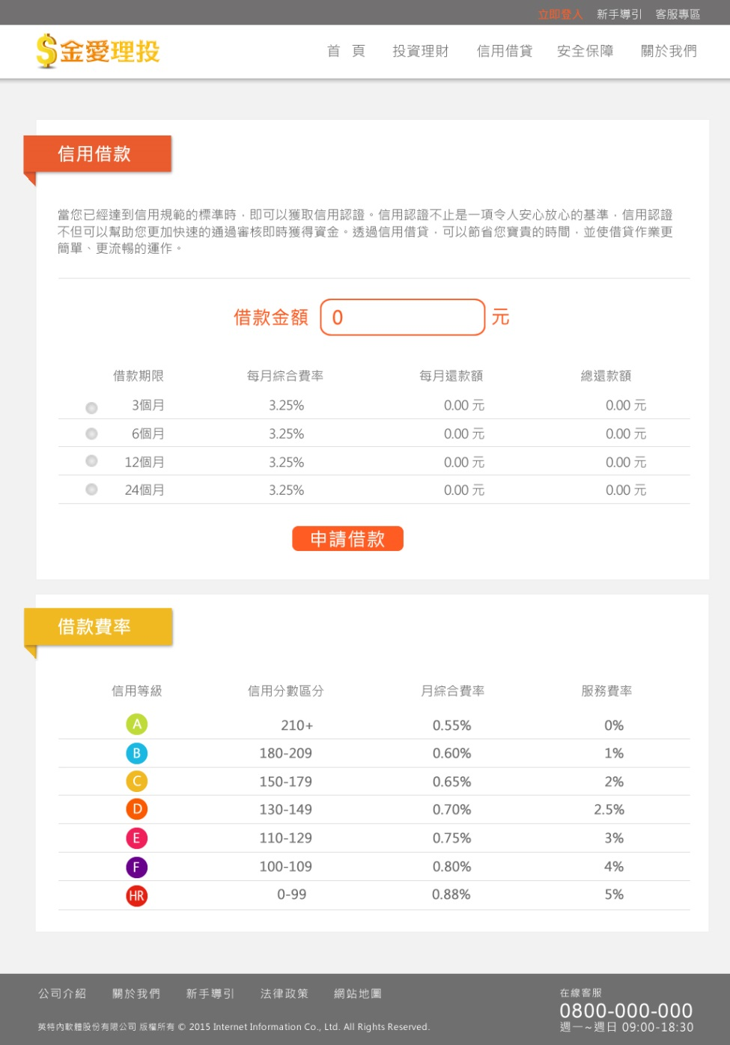
信用借款

Slide 10
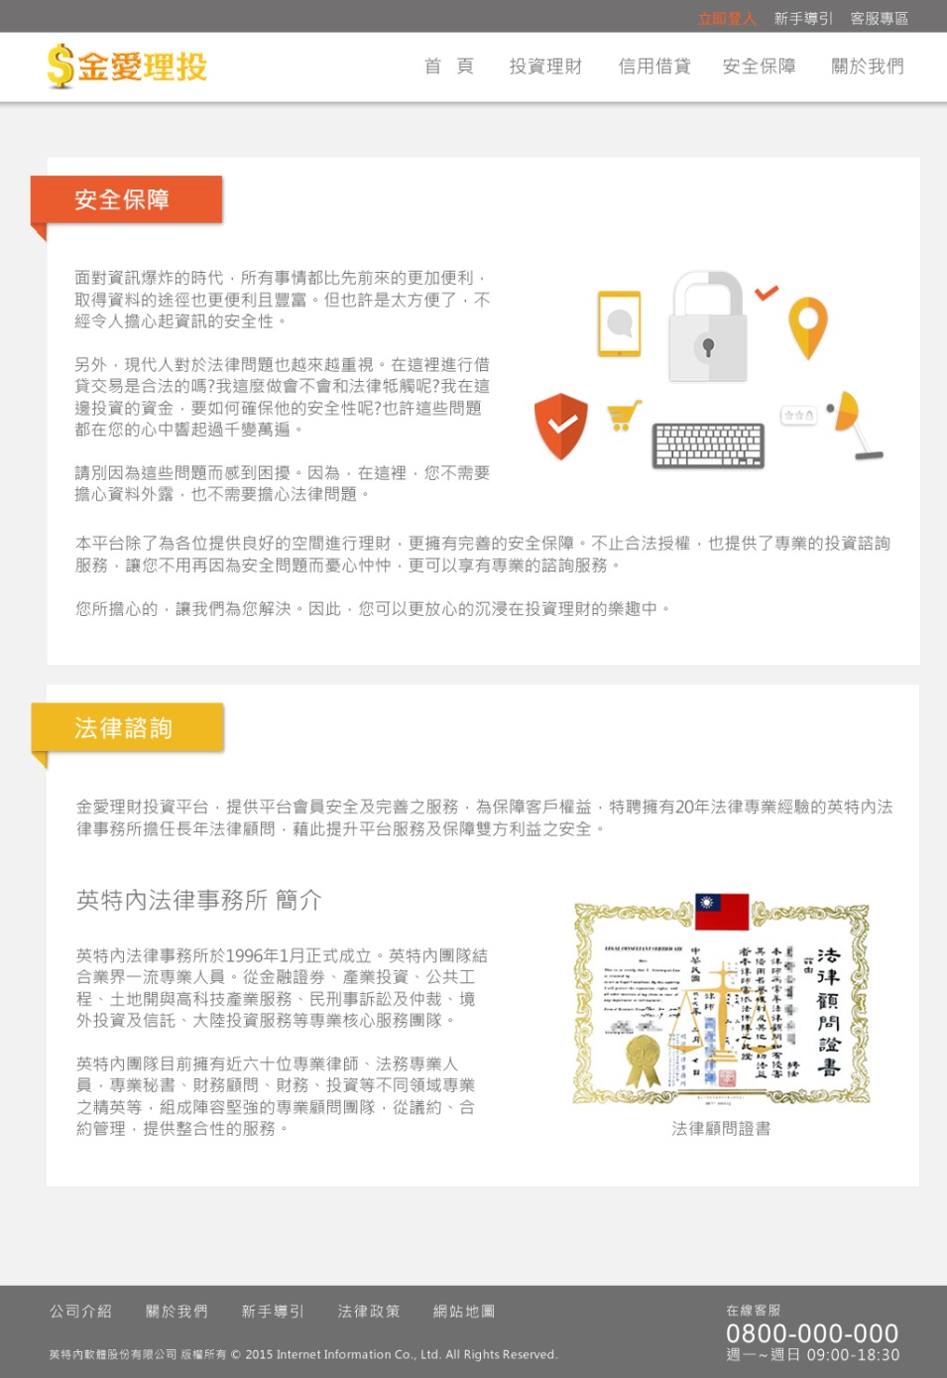
安全保障

Slide 11

安全保障-合作夥伴

Slide 12
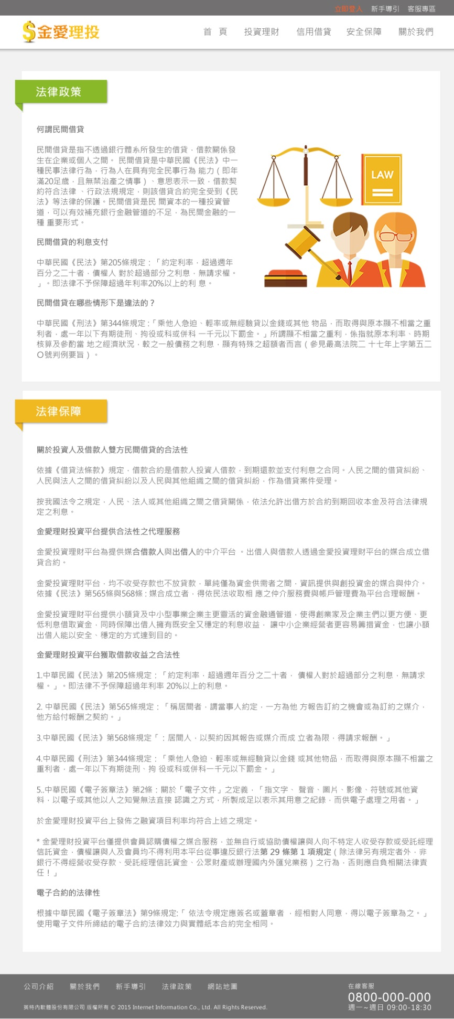
安全保障-政府法規

Slide 13
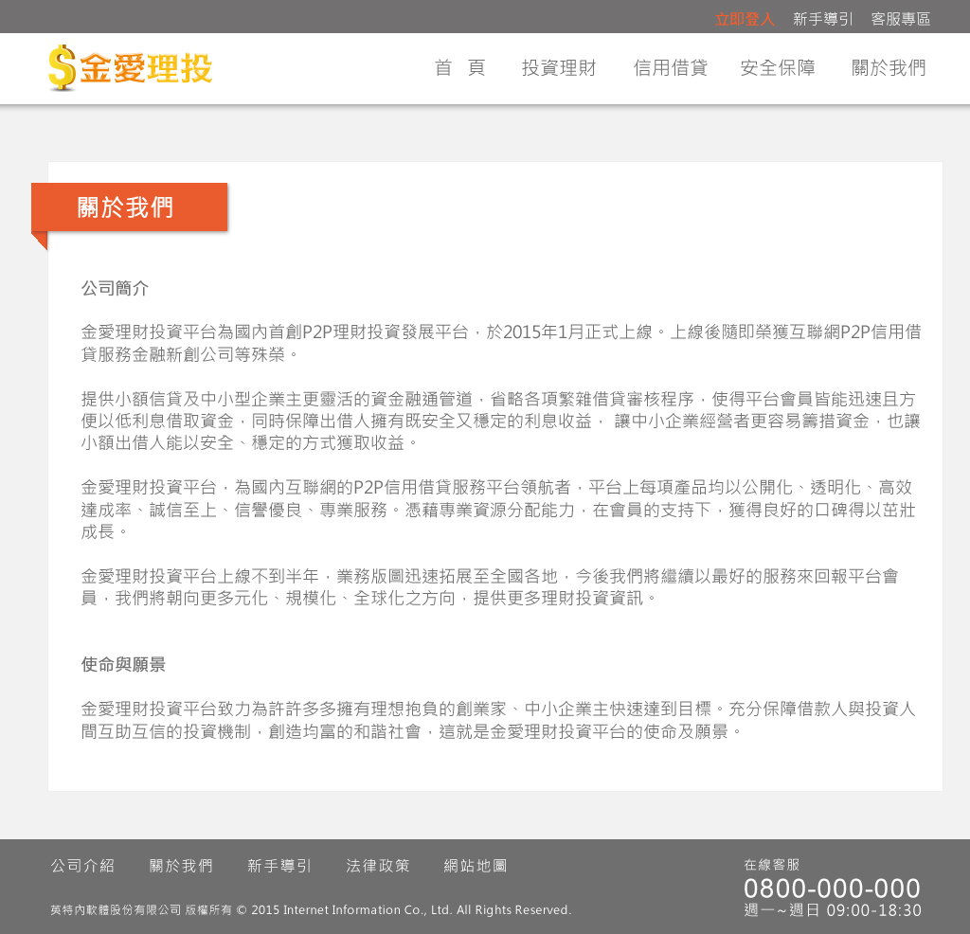
關於我們

Slide 14
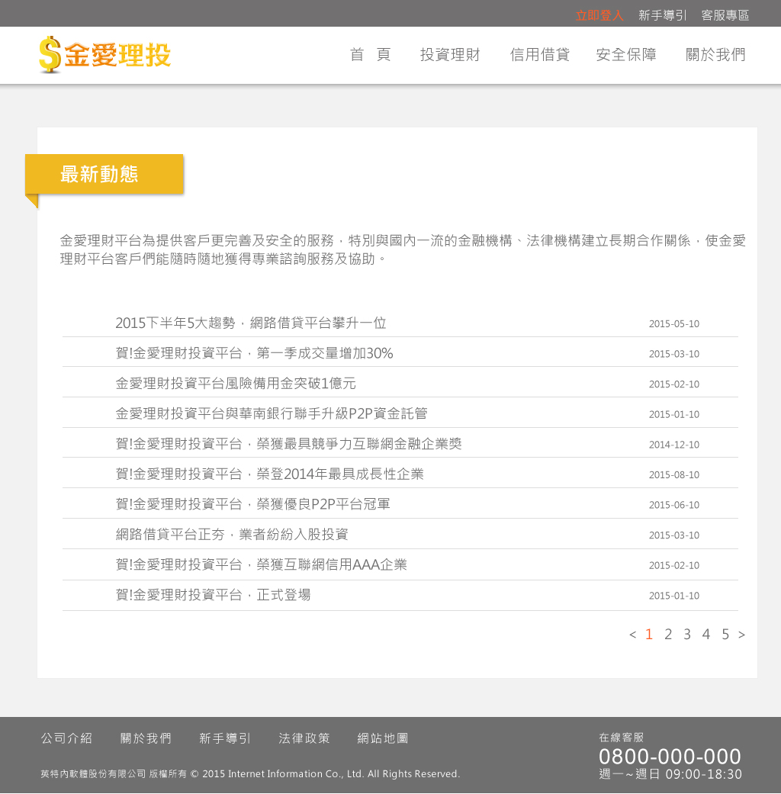
關於我們-最新動態

Slide 15
關於我們-最新消息

Slide 16

關於我們-聯絡我們

Slide 17



註 冊
立即登錄
暱 稱
手機號碼
E-MAIL
登錄密碼
再次輸入密碼
選擇角色 | ○我要投資 | ○我要借款
驗 證 碼 |  | 更新驗證碼
□ 我已閱讀並同意 金愛理投網站服務協議
AAc1Xt
註 冊

Slide 18
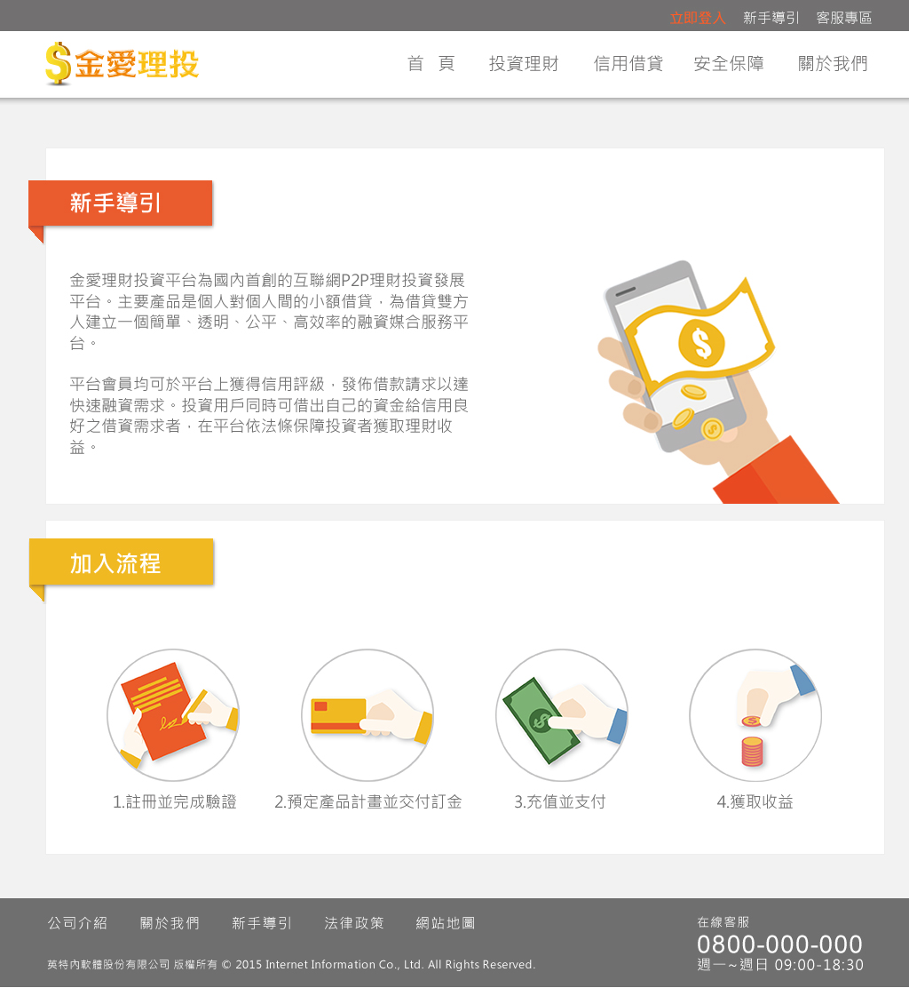
新手導引

Slide 19
Thank you
For
your time

